Slide 1

《零基础玩转PIC》系列视频
第18讲 定时器
官方淘宝店:http://shop102218275.taobao.com
Notes:
ALIENTEK

Slide 2
《零基础玩转PIC 》系列视频
定时/计数器
定时器/计数器在测控系统中具有重要的作用，它内置于大多数单片机，用于记录
运行时间，记录输入脉冲，经过软件的灵活运用，还可以用于测量脉冲的周期或者
频率，产生某频率的方波等。
官方淘宝店:http://shop102218275.taobao.com
Notes:
ALIENTEK

Slide 3
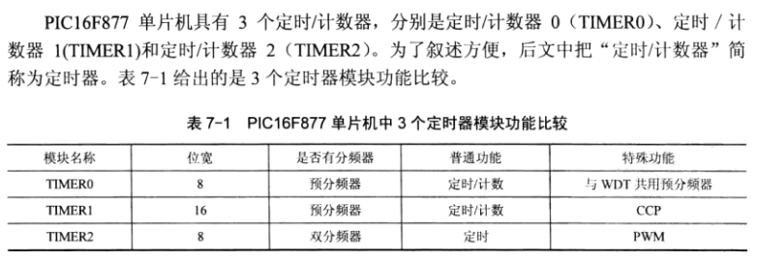
《零基础玩转PIC 》系列视频
PIC16F877A单片机的定时器/计数器简介
Notes:
ALIENTEK

Slide 4
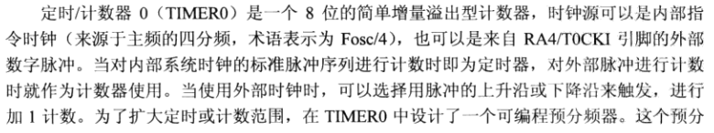
《零基础玩转PIC 》系列视频
Notes:
ALIENTEK

Slide 5
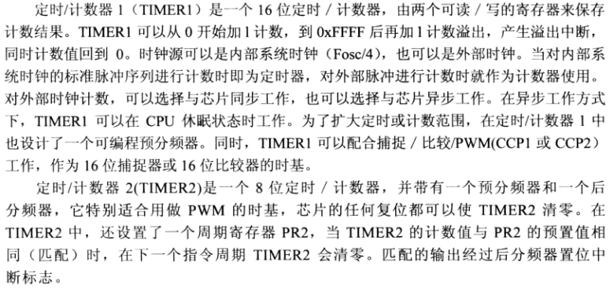
《零基础玩转PIC 》系列视频
Notes:
ALIENTEK

Slide 6
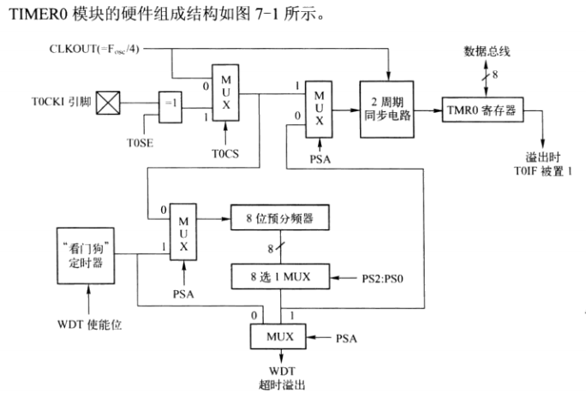
《零基础玩转PIC 》系列视频
TIMER0的硬件结构
Notes:
ALIENTEK

Slide 7
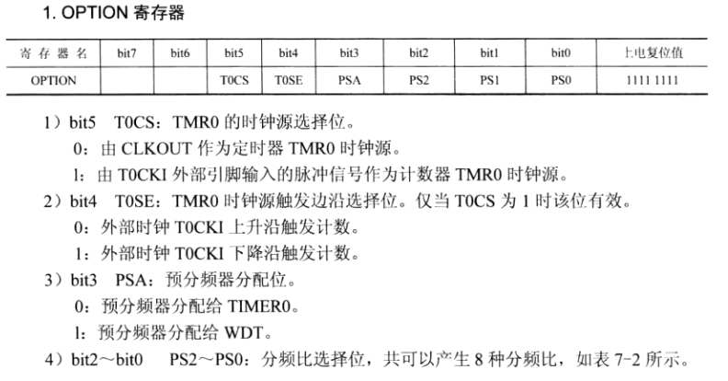
《零基础玩转PIC 》系列视频
TIMER0的相关寄存器
Notes:
ALIENTEK

Slide 8
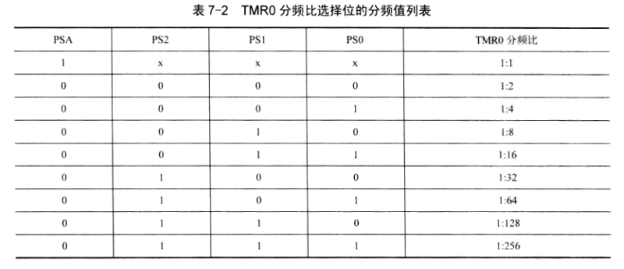
《零基础玩转PIC 》系列视频
Notes:
ALIENTEK

Slide 9
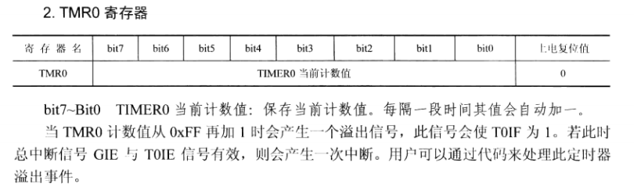
《零基础玩转PIC 》系列视频
Notes:
ALIENTEK

Slide 10
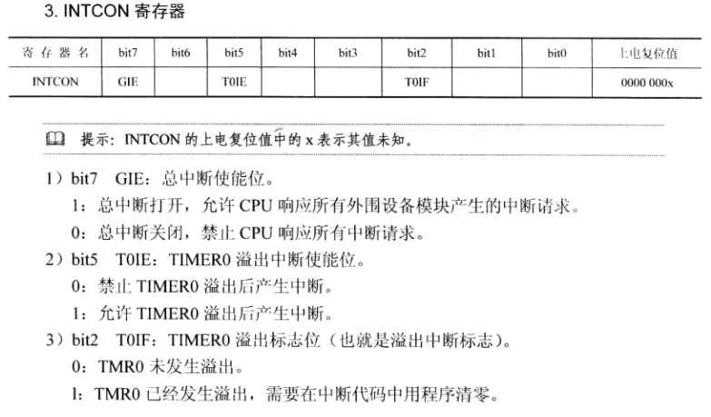
《零基础玩转PIC 》系列视频
Notes:
ALIENTEK

Slide 11
《零基础玩转PIC 》系列视频
定时时间公式：
对8位定时器TMR0来说，不使用分频器时，定时时间的计算公式为：
  (2⁸ –计数初值)×指令周期，
使用分频器时，定时时间的计算公式为：
  分频比×(2⁸ –计数初值) ×指令周期
分频比取值为2、4、8…256。
若晶振频率为4MHz，则机器周期为1μs，定时器TMR0最小定时时间为：
[2⁸-(2⁸–1)]×1=1μs
定时器TMR0最大定时时间为：
[(2⁸-0)×1]×256=65536μs
如设定定时时间为t，指令周期为T，分频比为P，不使用分频器时，
计数寄存器写入的初始值X为：
  X=28-t/T
使用分频器时，那么计数寄存器写入的初始值X为：
X=2⁸-t/(T×P)
Notes:
ALIENTEK

Slide 12
《零基础玩转PIC 》系列视频
Notes:
ALIENTEK

